Slide 1

01

Slide 2


Slide 3




LỚP 4

Slide 4

- Đổi, so sánh được các đơn vị đo đại lượng (khối lượng yến, tạ, tấn, kg.

Slide 5

02

Slide 6
1
Số?
a) 1 yến= kg
10
10 kg = yến
?
1
?
1 tạ = yến = kg
10
?
100
100 kg = tạ
?
1
?
1 tấn = tạ = kg
1 000 kg = tấn
10
?
?
1000
?
1

Slide 7
1
Số?
b) 2 tạ = kg
200
3 tạ 60 kg = kg
?
360
?
4 tấn = tạ = kg
40
?
?
4000
1 tấn 7 tạ = tạ
17
?

Slide 8
2
Số?
a) 5 yến + 7 yến = yến
43 tấn – 25 tấn = tấn
?
12
18
?
b) 3 tạ x 5 = tạ
15 tạ : 3 = tạ
?
?
15
5
15 tạ : 5 = tạ
3
?

Slide 9
3
>; <; =
a) 3 kg 250 g 3 250 g
=
?
b) 5 tạ 4 yến 538 kg
?
>
c) 2 tấn 2 tạ 2 220 kg
?
<

Slide 10


Slide 11

4
a) Con bê cân nặng 1 tạ 40 kg. Con bò nặng hơn con bê là 220 kg. Hỏi con bò và con bê nặng tất cả bao nhiêu ki-lô-gam?
a) Đổi 1 tạ 40 kg = 140 kg
Con bò nặng số ki lô-gam là:
140 + 220 = 360 (kg)
Con bò và con bê nặng tất cả số kg là:
360 + 140 = 500 (kg)
Đáp số: 500 kg

Slide 12
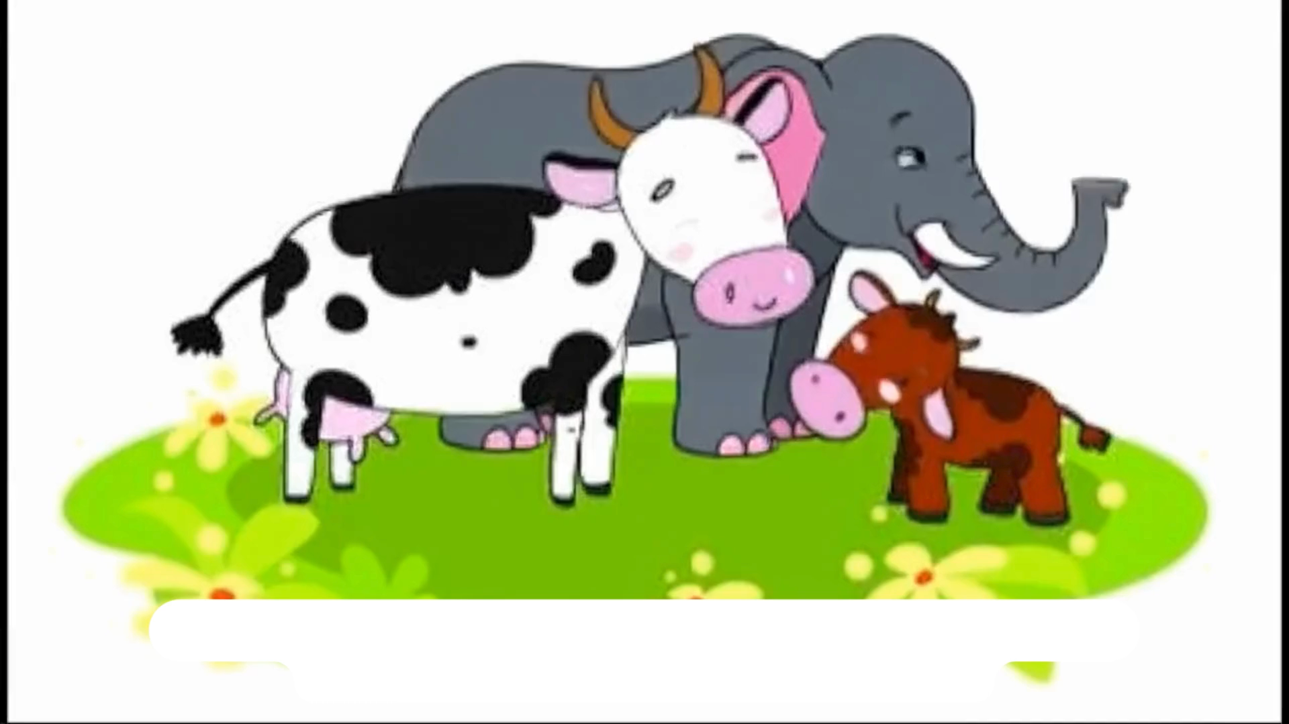

Slide 13

4
b) Một con voi nặng gấp đôi tổng số cân nặng của con bò và con bê (ở câu a). Hỏi con voi cân nặng mấy tấn?
Cân nặng của con voi là:
500 × 2 = 1 000 (kg) = 1 tấn
Đáp số: 1 tấn

Slide 14
03
Vận dụng
Vận dụng

Slide 15



Slide 16


4 tạ = …?... yến
40
400
4 000
4

Slide 17
1 000 kg = ..?.. tạ
100
1
10
1 000

Slide 18
500 kg = ..?... yến
5
50
500
5 000

Slide 19

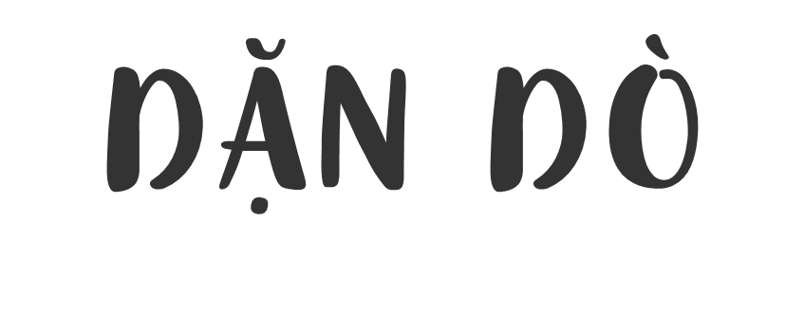
Hoàn thành BTVN
Ôn lại bài học

Slide 20



GV: VÕ THỊ LIN

